Slide 1

Mời các bạn học Toán cùng học sinh Tiểu học Ái Mộ A chúng tôi!

Slide 2

Toán
Một phần tư (119)

Slide 3
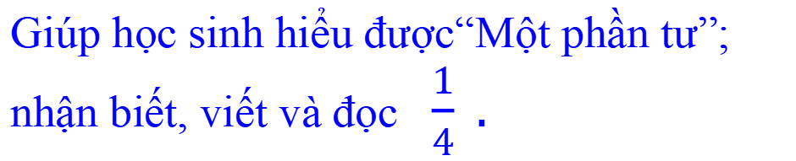
Mục đích, yêu cầu:
Giúp học sinh hiểu được“Một phần tư”; nhận biết, viết và đọc $\frac{1}{4} .$

Slide 4
Ôn bài cũ

Slide 5
Hình nào tô màu ? Hình nào tô màu ?
1
2
1
3
1
3
1
2
A
B
1
2
C
1
3
D

Slide 6
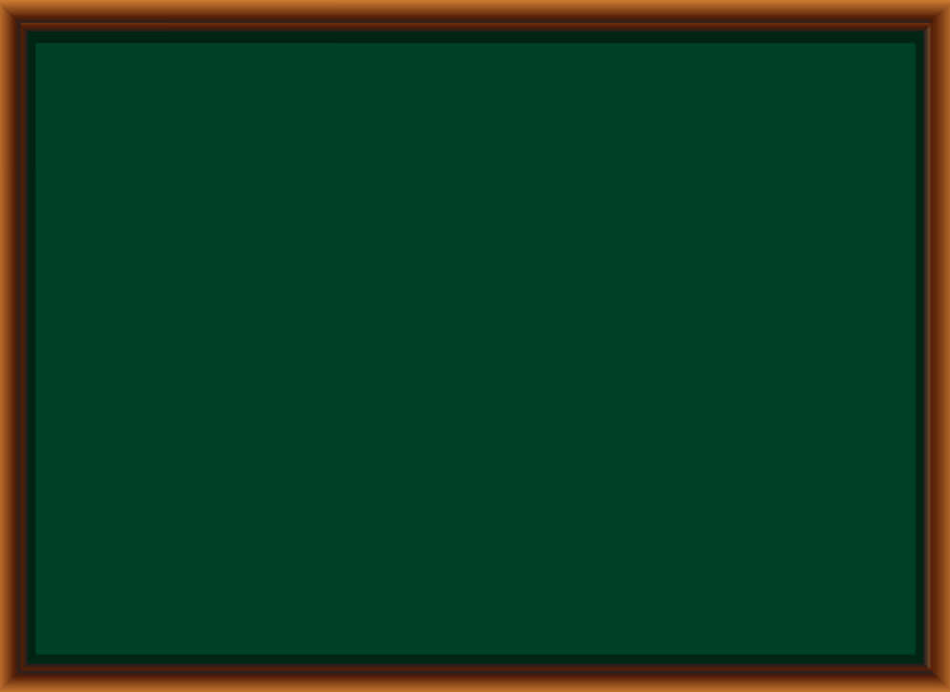
Toán
Một phần tư (119)

Slide 7
Bài mới
Chia hình vuông thành
bốn phần bằng nhau.
Lấy một phần, được một phần tư hình vuông.
1
4
bốn phần bằng nhau
1
4
1
4
1
4
Một phần tư viết là:
1
4

Slide 8

Một phần tư
1
4
1
4
1
4
1
4

Slide 9
Toán
Một phần tư (119)
Ghi nhớ:
1
4
đọc là: Một phần tư
“Một phần tư” viết là:
1
4

Slide 10

Bài 1. Đã tô màu hình nào?
Luyện tập:
1
4
A
B
C
D

Slide 11
Bài 2. Hình nào có số ô vuông đã được tô màu?
1
4
A
B
C
D

Slide 12
1
4
Cách tìm số ô vuông có trong hình:
Bước 1. Đếm số ô vuông của 1 hình
Hình A có 8 ô vuông
A
Bước 2. Tìm số ô vuông của 1 phần:
Lấy số ô vuông vừa đếm được chia cho 4
8 : 4 =
2 (ô vuông)
1
4
Vậy hình A đã tô màu số ô vuông.

Slide 13
B
B
Hình B có:
12 ô vuông
Số ô vuông của 1 phần là
3 (ô vuông)
12: 4 =
1
4
Vậy hình B đã tô màu số ô vuông

Slide 14
C
Hình C có:
16 ô vuông
Số ô vuông của 1 phần tư là
16: 4 =
4 (ô vuông)
1
4
Vậy hình C không phải hình đã tô màu

Slide 15
D
D
Hình D có:
16 ô vuông
Số ô vuông của 1 phần là
16 : 4 =
4 (ô vuông)
1
4
Vậy hình D đã tô màu số ô vuông

Slide 16

Bài 3. Hình nào đã khoanh vào số con thỏ?
1
4
a)
b)
Cả 2 hình đều có:
8 con thỏ
Số con thỏ của 1 phần tư là
8 : 4 =
2 (con thỏ)

Slide 17





Thử tài của bạn?
Khoanh vào số con thỏ trong mỗi hình?
1
4

Slide 18


1
2
8 : 4 =
2 (con thỏ)
12: 4 =
3 (con thỏ)

Slide 19

Dặn dò
- Ôn tập lại các bảng nhân, chia đã học.
Luyện viết 5 dòng vào vở ô li.
Chuẩn bị bài Bảng chia 5.
$$\frac{1}{4}$$

Slide 20

Tiết học đến đây là kết thúc, hẹn gặp các con ở các tiết học sau!

